Slide 1

各位亲爱的弟兄姊妹
主内平安！
欢迎第一次来这里的朋友们
耶稣爱你！

Slide 2
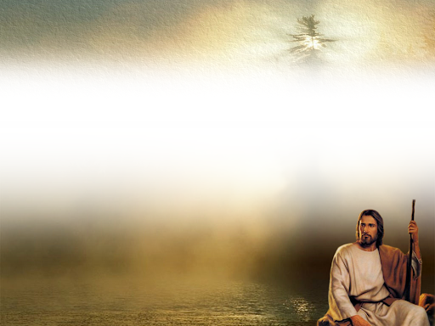
使 徒 信 经

Slide 3

我信上帝全能的父
创造天地的主
我信我主耶稣基督
上帝独生的子

Slide 4
因圣灵感孕
由童贞女马利亚所生
在本丢彼拉多手下受难

Slide 5
被钉于十字架，受死，埋葬 降在阴间
第三天从死人中复活升天

Slide 6
坐在全能父上帝的右边
将来必从那里降临
审判活人死人

Slide 7
我信圣灵
我信圣而公之教会
我信圣徒相通

Slide 8
我信罪得赦免
我信身体复活
我信永生。阿们。

Slide 9
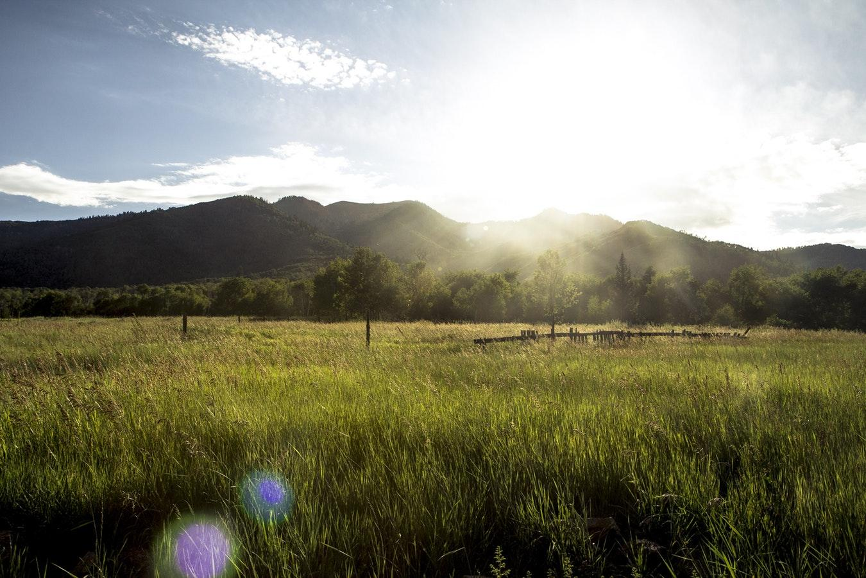
默 祷
SILENT PRAYER

Slide 10
主我敬拜你
主我敬拜你 敞开在你的面前
主我敬拜你 俯伏在你宝座前敬拜你
天军向你屈膝 众天使围绕你座前
主我双手举起 屈膝你宝座前敬拜你

Slide 11
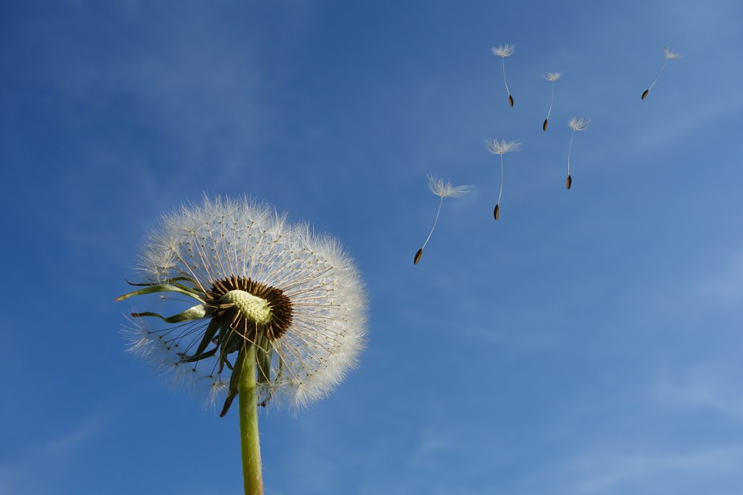
代 表 祷 告
REPRESENTATIVE PRAYER
李健执事

Slide 12
⁶ 我现在被浇奠，我离世的时候到了。
⁷ 那美好的仗我已经打过了，当跑的路我已经跑尽了，所信的道我已经守住了。
⁸ 从此以后，有公义的冠冕为我存留，就是按着公义审判的主到了那日要赐给我的；不但赐给我，也赐给凡爱慕他显现的人。

Slide 13
求主给我一颗心
求主给我一颗心 为你而活
抛开世上所有 不再思索
给我力量不至滑脚
走余剩几里路
无论在何时何方 愿主来保守

Slide 14

奉 献 祝 福
Pray

Slide 15

教 会 消 息

Slide 16

主 祷 文

Slide 17

我们在天上的 父
愿人都尊你的名为圣

Slide 18
愿你的国度降临
愿你的旨意行在地上
如同行在天上。

Slide 19
我们日用的饮食
今日赐给我们
免我们所欠的债
如同我们免了人的债
哈利路亚

Slide 20
不叫我们遇见试探
救我们脱离凶恶

Slide 21
因为国度
权柄和荣耀
全是你的，直到永远

Slide 22
我要一生一世寻求
在主殿中瞻仰荣美
因为国度权柄和荣耀
全是你的直到永远

Slide 23
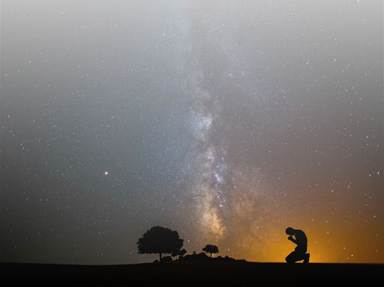
祝 祷
Pray

